Slide 1
Мастер-класс «Сувенир» Сувенир, выполненный в смешанной технике
03.10.2023
Педагог дополнительного образования
Костенко И.М.
г. Вышний Волочек

Slide 2
Цель: Развитие творческих способностей посредством совмещения различных техник исполнения данного задания. Задачи:
Выполнение деталей из пластичного материала.
Выполнение различных деталей из фетра, ниток, тесьмы.
Совмещение разных техник в одном изделии.
Умение при помощи различных материалов выполнить задуманное изделие.

Slide 3
Первый этап. Составление плана изделия

Slide 4
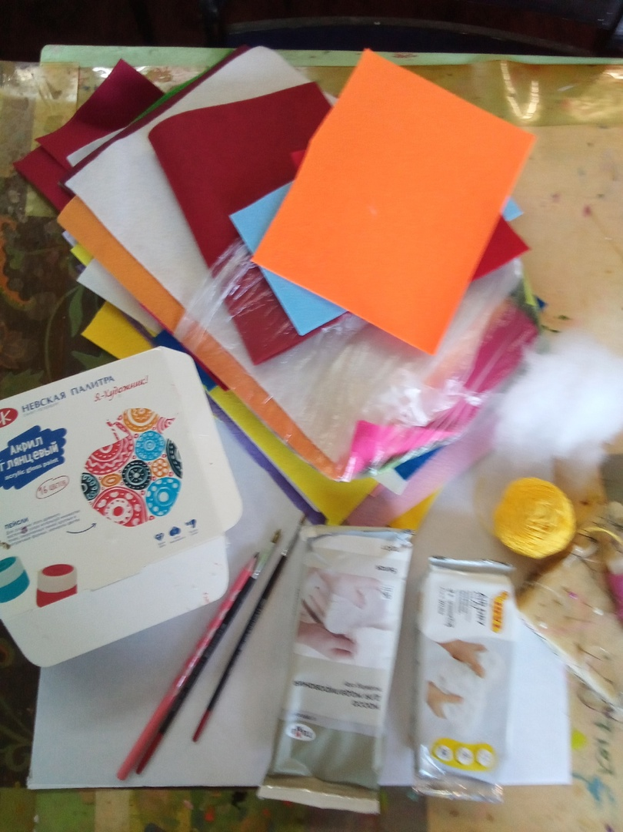
Второй этап. Подготовка материалов

Slide 5
Третий этап. Лепка из самозатвердевающей массы деталей изделия

Slide 6
Четвертый этап. Раскрой и пошив из фетра основы (тела) игрушки

Slide 7
Пятый этап. Наполнение основы синтепоном и пришивание деталей к основе

Slide 8
Шестой этап. Декорирование готовых изделий при помощи красок или различной фурнитуры

Slide 9
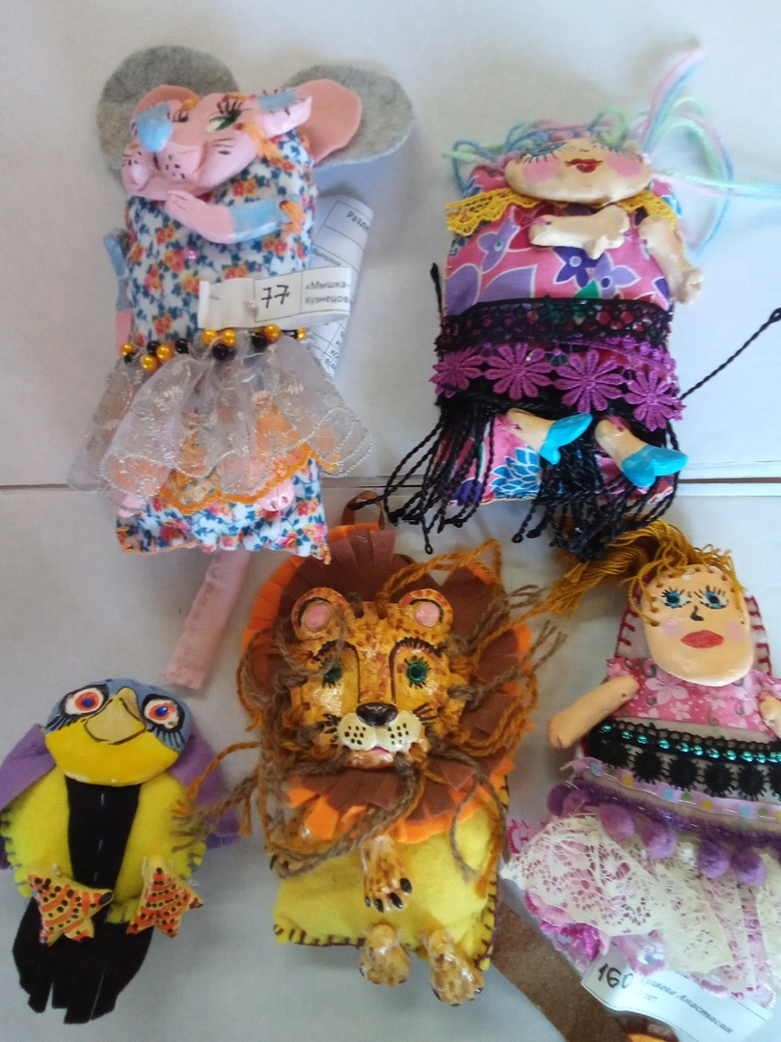
Седьмой этап. Готовое изделие

Slide 10
Плюсы и минусы данного задания
+ Данная техника позволяет выполнить любое задуманное изделие.
- Возможности выполнения изделия ограничены финансовыми затратами.

Slide 11
Необходимые материалы и приспособления:
Самозатвердевающая масса для лепки.
Акриловые краски.
Фетр.
Нитки, иголка.
Различная фурнитура, бусины, стразы.

Slide 12
Заключение
На данном мастер-классе мы научились создавать сувенир в соответствии с поставленной задачей.

